Slide 1
1대1 프로젝트
제작 시스템 기획서

Slide 2
장비, 소모품
“가드 히어로”에서 아이템은 캐릭터가 착용하는 장비, 전투에서 여러 효과를 발휘하는 소모품 이 있습니다.
보스전을 통해 얻은 재료들을 이용하여
상점에서 완성된 아이템을 구매하거나, 재료를 소모해 원하는 아이템을 제작할 수 도 있습니다.

Slide 3
장비, 소모품
장비의 경우 머리, 몸통, 망토, 신발, 가호로 5가지 종류가 있습니다.
장비를 착용해 여러 스탯을 얻을 수 있으며, 장비가 가진 스탯의 합이 높을수록 얻기가 어려워 집니다.
소모품의 경우 체력을 회복시켜주는 포션, 보호막을 주는 포션 등 다양한 효과들이 있습니다.
한번의 전투에서 소모성 아이템은 2종류만 들고 갈 수 있습니다.
소모품마다 한번에 들고갈 수 있는 수량이 정해져 있습니다.

Slide 4
제작 시스템
제작은 보스가 드랍하는 재료 아이템을 통해 더 높은 스텟을 가진 아이템을 만들 수 있는 시스템입니다.
플레이어는 재료를 통해 자신이 필요한 아이템을 만듦으로서 더 높은 난이도의 보스에게 도전할 수 있습니다.
내가 필요한 아이템을 만들기 위해 재료를 파밍하는 재미와, 더 강해질 수 있다는 성장 욕구를 자극합니다.

Slide 5
제작 시스템
소모품과 장비는 각각 연금술 공방과 대장간에서 제작이 가능합니다.
초기 플레이어 재화를 소모하여 건물을 지어야 건물을 해금해야 합니다.
높은 등급의 재료들은 건물을 강화해야 사용할 수 있습니다.
건물을 강화하면 건물 등급에 맞는 레시피와 해당 아이템의 효과를 볼 수 있습니다.

Slide 6
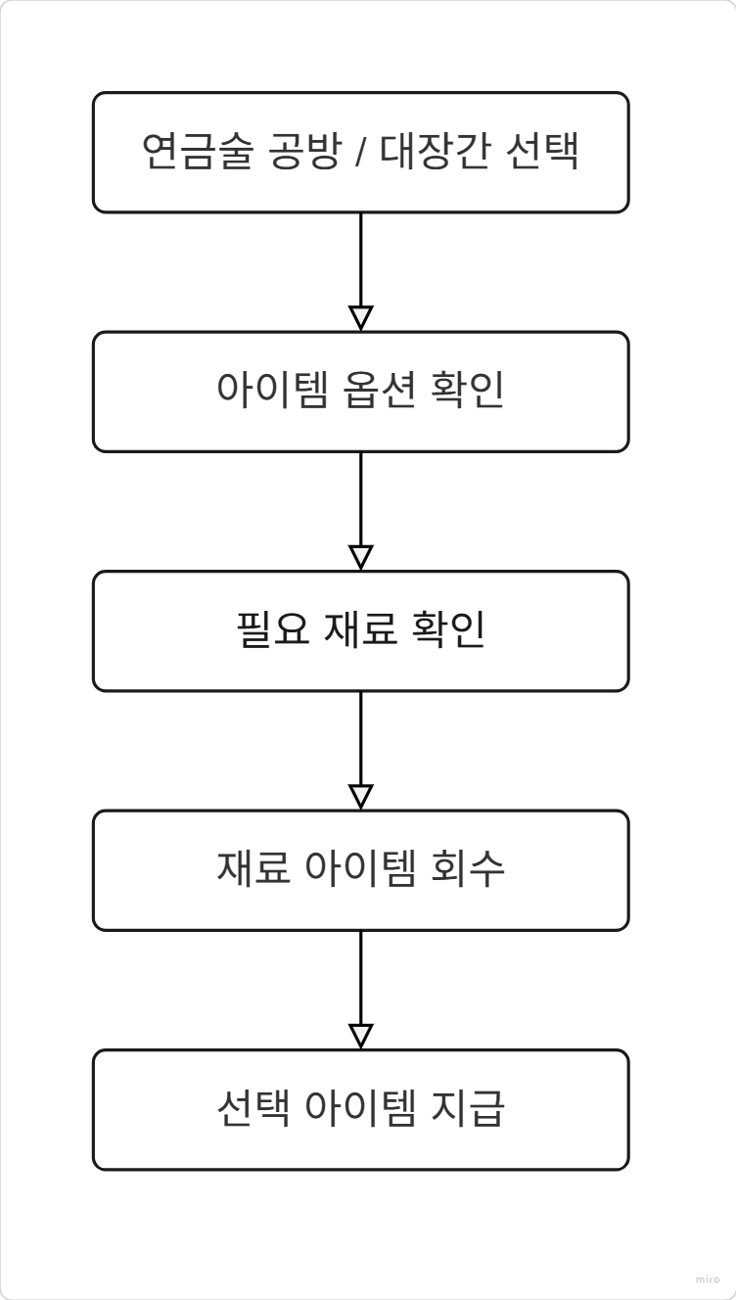
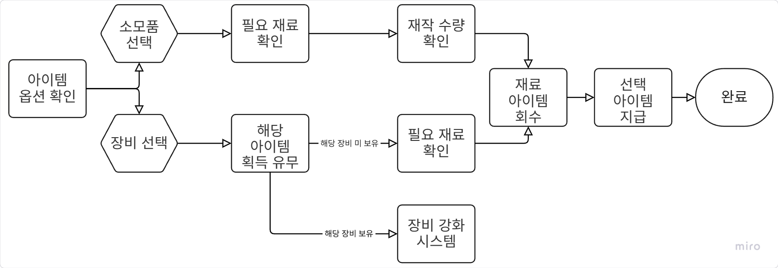
아이템 지급 시퀀스
아이템의 제작을 위해서는 자신이 원하는 아이템을 만드는 건물을 선택합니다.
해당 건물에서 만들어지는 아이템의 옵션을 확인한 뒤, 원하는 아이템을 선택합니다.
해당 아이템이 장비일 경우 장비의 보유 여부를 확인 후 이미 가지고 있는 장비일 시 장비 강화 시스템으로 이동합니다.
아이템을 만드는데 필요한 재료 아이템의 보유 여부를 확인합니다.
소모품의 경우 해당 아이템을 몇 개 만들것인지 확인합니다.
이후 재료 아이템을 회수하고 선택된 아이템을 지급합니다.

Slide 7
제작 데이터 구조
드랍 테이블
1아이템 아이디
1아이템 최소 드랍
1아이템 최대 드랍
2아이템 아이디
2아이템 최소 드랍
2아이템 최대 드랍
재료 테이블
재료 아이디
아이템 이름
최대 보유 수량
획득처 타입
레시피 테이블
레시피 아이디
아이템 아이디
완성 아이템 이름
최대 획득 수량
재료 1 아이디
1재료 필요량
소모품 테이블
아이디
아이템 이름
아이템 타입
옵션 타입
정수 옵션 값
보스 처치시 드랍되는 아이템 테이블
모든 재료의 정보가 저장된 재료 테이블
아이템 제작에 필요한 레시피 테이블
사용 가능한 아이템이 적신 소모품 테이블

Slide 8
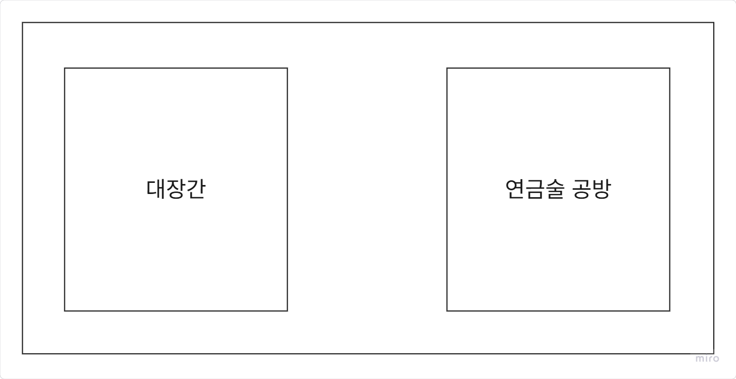
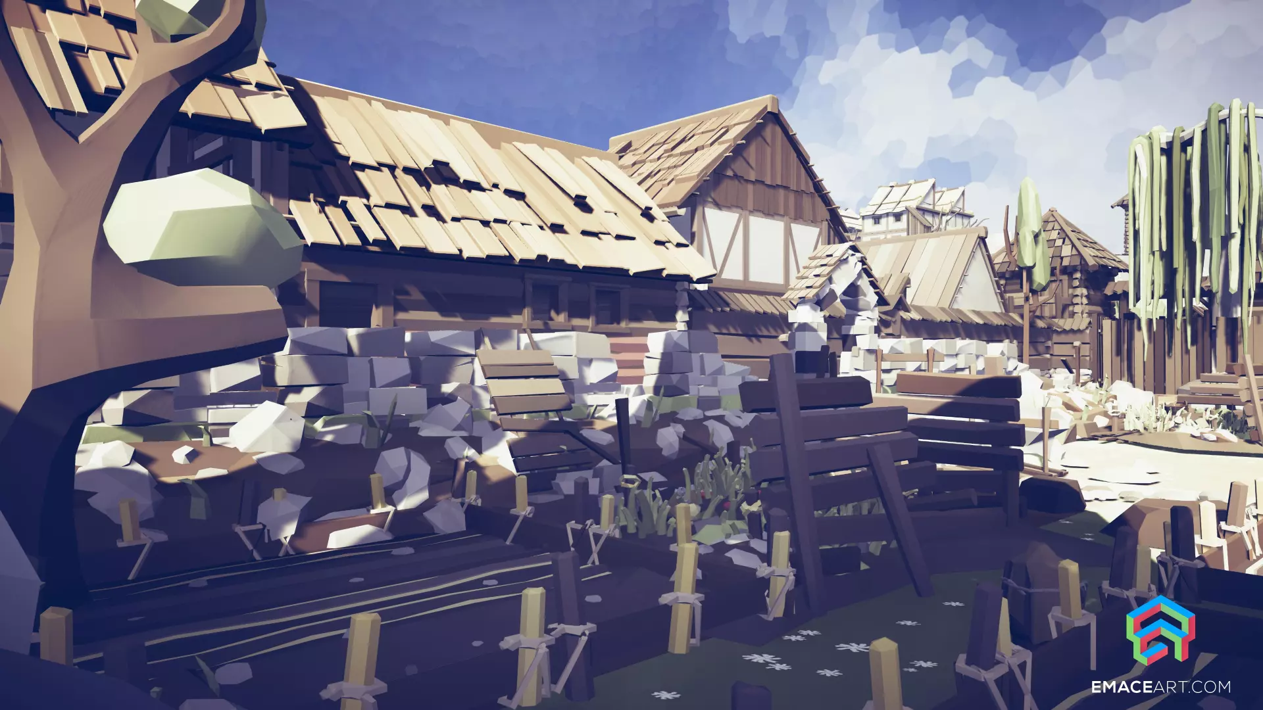
대장간 / 연금술 공방 선택 UI
보스와의 전투를 고르는 UI에서 우측으로 이동 시 대장간과 연금술 공방을 선택할 수 있는 UI입니다.
선택지가 적어 빈 공간이 크게 느껴질 수 있는 공간의 뒷 배경을 건물로 채웁니다.

Slide 9
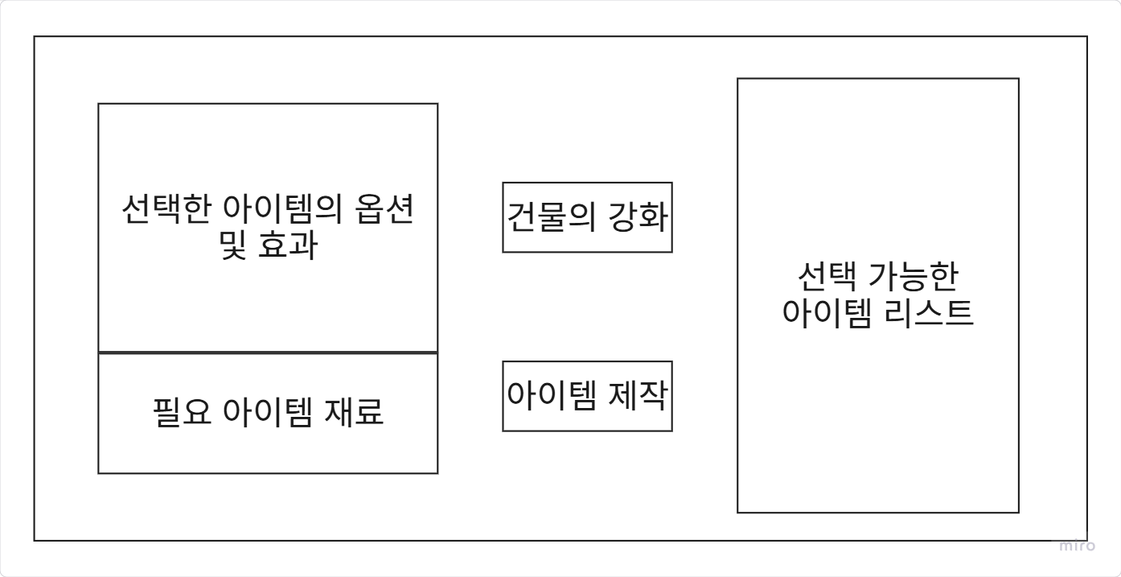
대장간 / 연금술 공방 UI
공방과 대장간을 선택 시 각 건물에 해당하는 아이템 리스트가 등장 합니다.
아이템을 선택하면 해당 아이템이 가지고 있는 효과와 필요 아이템이 우측에 나오게 됩니다.
건물의 강화를 선택시 아이템을 누른 것 처럼 강화시의 얻을 수 있는 효과와 필요한 아이템이 나오게 됩니다.

